Slide 1
C 프로그래밍
포인터

Slide 2
포인터
메모리란?
데이터를 저장할 수 있는 공간
포인터란?
데이터가 저장된 메모리의 주소
32bit 컴퓨터가 가질 수 있는 메모리 주소는
0x00000000 ~ 0xFFFFFFFF

Slide 3
포인터
1byte | 1byte | 1byte | 1byte | 1byte | 1byte | 1byte | 1byte
0x152839 (10진수로 1386553)
0x15283D (10진수로 1386553)
int a = 10;
printf(“%d”, a);

Slide 4
포인터 변수
메모리 상에 위치한 데이터의 주소값을 저장하는 변수
→ 위의 예제에서는 0x152839을 저장하는 변수.
선언 방법
자료형 *변수명
int *p;
int* p;

Slide 5
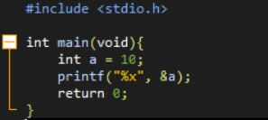

& 연산자
1.주소를 카리키는 연산자, 포인터 변수에 주소 저장할 때 사용
2.변수 앞에 쓰인다.
3. a & b and 연산자와는 다르다.

Slide 6
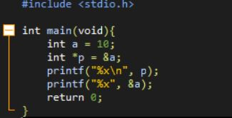
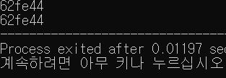
& 연산자

Slide 7
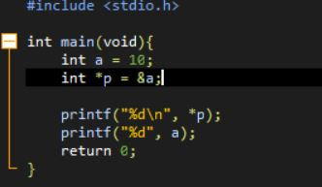
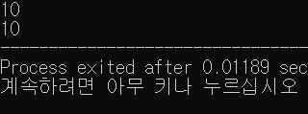
* 연산자
주소에 저장되어 있는 값을 불러오는 연산자
a * b 곱하기 연산자와는 달리 변수 앞에 사용됨

Slide 8
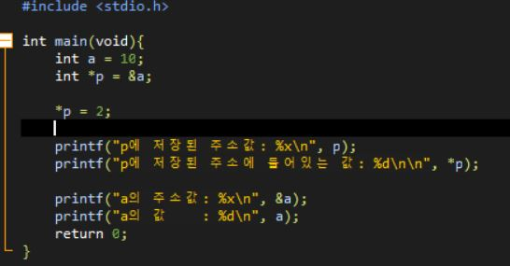
*연산자

Slide 9
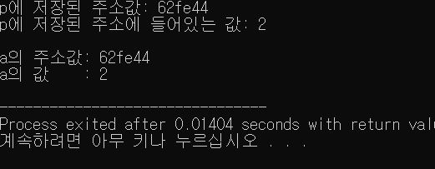
* 연산자

Slide 10
* 연산자
p
0x0062fe44
*p
a (0x0062fe44)
2가 저장되어 있음
2

Slide 11
포인터의 덧셈
포인터에 1을 더하면 자료형의 크기만큼 주소가 증가한다.
int → 4byte
char → 1byte
float → 4byte
double → 8byte

Slide 12
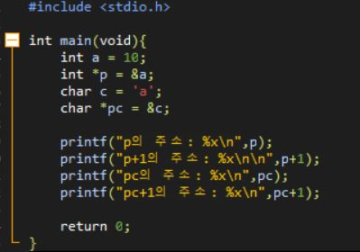
포인터의 덧셈

Slide 13
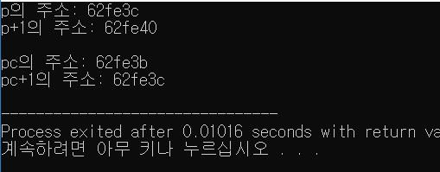
포인터의 덧셈

Slide 14
배열과 포인터
배열은 같은형의 변수가 여러 개 모인 것이라 할 수 있다.
또한 배열의 각 원소는 메모리 상에 연속되게 놓인다.
배열의 이름은 배열 첫번째 원소의 주소를 가리키는 포인터다.

Slide 15
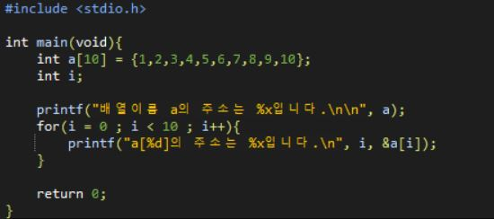
배열과 포인터

Slide 16
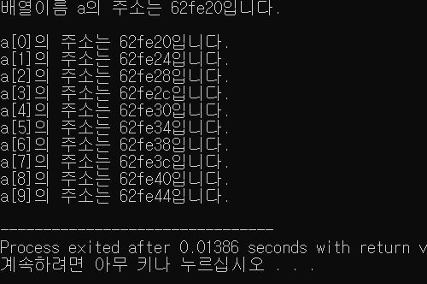
배열과 포인터

Slide 17
배열과 포인터
int a[10] = {1, 2, 3, 4, 5, 6, 7, 8, 9, 10}
배열의 이름 a는 a[0]의 주소와 같다.
a+1은 a[1]의 주소와 같다.
a+9는 a[9]의 주소와 같다.
*(a+1)은 a[1]의 값과 같다.
주의: *a+1은 a[0]에 1을 더한 값이다.

Slide 18
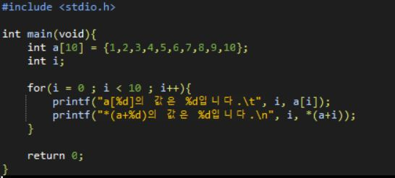
배열과 포인터

Slide 19
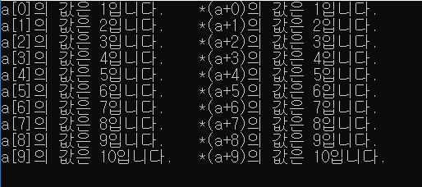
배열과 포인터

Slide 20
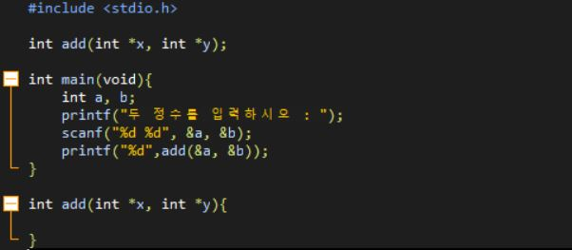
문제
두 정수의 합을 구하는 함수를 구현 하시오.
매개변수는 포인터 변수이다.

